Slide 1
Consulta del Directorio de
Proveedores de Salud
“Página Web Mercantil Seguros”
FEBRERO 2013

Slide 2








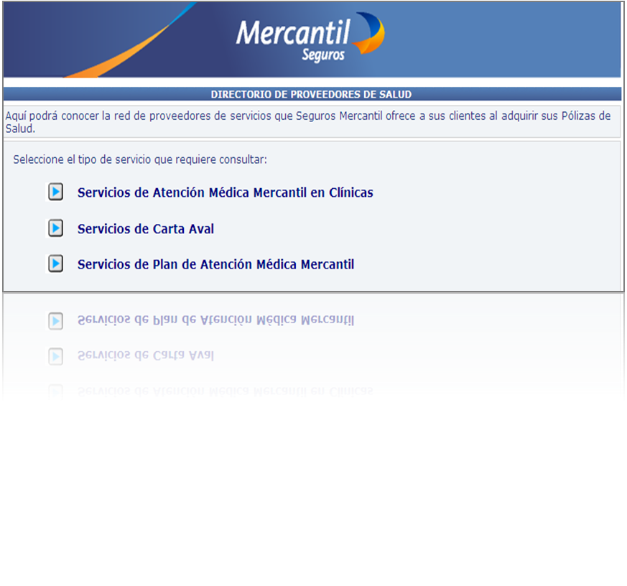






Procedimiento para Consulta de Clínicas
Para dar inicio al proceso de Consulta de Clínicas…
Ingrese a la página web de Mercantil Seguros a través de la siguiente dirección electrónica:
http://www.segurosmercantil.com
Seleccione “Directorio de Proveedores de Salud” de la página principal de Mercantil Seguros.
Se desplegará una ventana con el Directorio de Proveedores de Salud. Seleccione la opción según el tipo de Servicio.
La opción “Plan de Atención Medica Mercantil” desplegará la clasificación de los servicios: a) Centros de Salud y Médicos en red; b) Estudios Especiales y Laboratorios; c) Farmacias; y d) Centros de Rehabilitación.

Slide 3
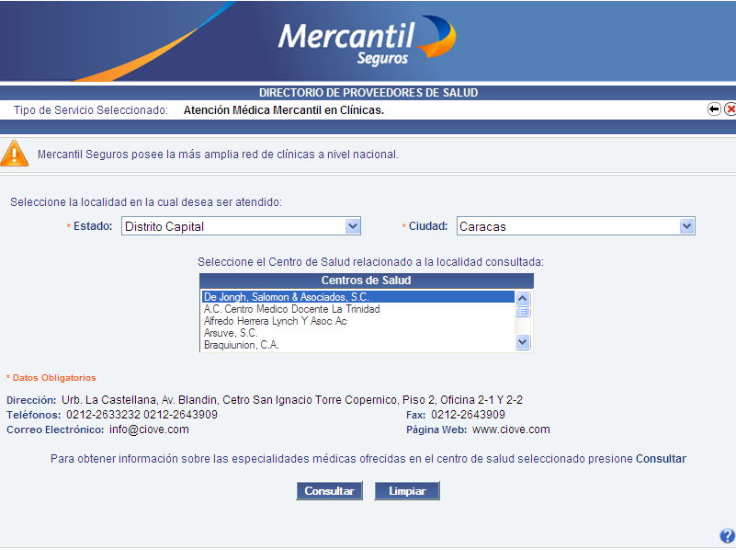










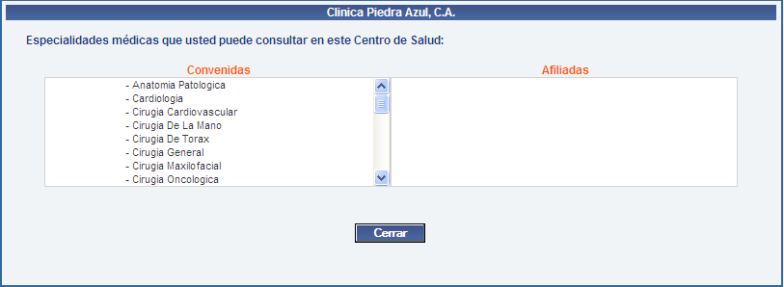


Procedimiento para Consulta de Clínicas
Servicio de Atención Médica Mercantil en Clínicas
En sólo 3 pasos…
Despliegue la lista de valores y seleccione el ESTADO en que desea realizar la búsqueda!
Despliegue la lista de valores y seleccione la CIUDAD en que desea realizar la búsqueda!
Seleccione de la lista de valores el CENTRO DE SALUD relacionado a la localidad que requiere consultar!
Click
El sistema mostrará una nueva ventana con el resultado de las “Especialidades” según los parámetros de la búsqueda…

Slide 4





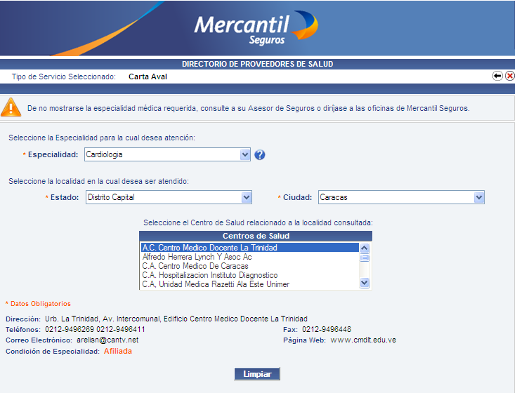




Procedimiento para Consulta de Clínicas
Servicios Carta Aval
En sólo 4 pasos…
Despliegue la lista de valores y seleccione la ESPECIALIDAD que requiere consultar!
Despliegue la lista de valores y seleccione el ESTADO en que desea realizar la búsqueda!
Despliegue la lista de valores y seleccione la CIUDAD en que desea realizar la búsqueda!
Seleccione el CENTRO DE SALUD relacionado a la localidad que requiere consultar!
Click
El sistema expondrá la condición de la Especialidad para cada Centro de Salud mostrados en la consulta según los parámetros de búsqueda introducidos

Slide 5
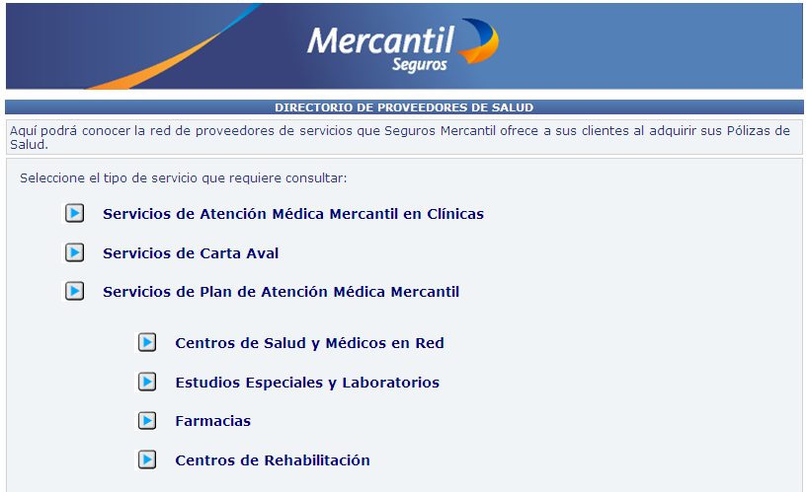



Procedimiento para Consulta de Clínicas
Servicios de Plan de Atención Médica Mercantil
La opción “Servicios de Plan de Atención Medica Mercantil” desplegará un listado de la clasificación de los diferentes servicios ofrecidos…

Slide 6
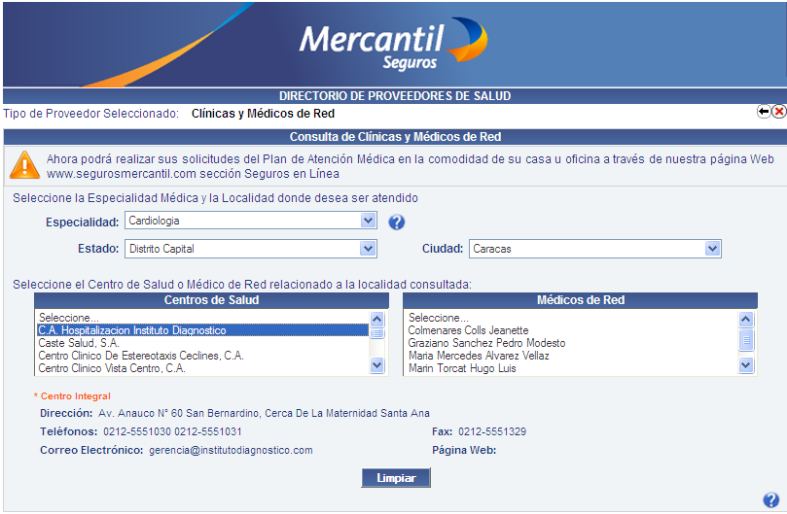







Procedimiento para Consulta de Clínicas
Servicios de Plan de Atención Médica Mercantil
Centros de Salud y Médicos en Red
En sólo 4 pasos…
Despliegue la lista de valores y seleccione la ESPECIALIDAD que requiere consultar!
Despliegue la lista de valores y seleccione el ESTADO en que desea realizar la búsqueda!
Despliegue la lista de valores y seleccione la CIUDAD en que desea realizar la búsqueda!
Seleccione el CENTRO DE SALUD o MEDICO DE LA RED relacionado a la localidad que requiere consultar!
El sistema de forma automática mostrará la información relacionada con los criterios de búsqueda: a) Dirección; b) Teléfonos; c) Teléfono Fax; d) Correo Electrónico; y e) Pagina Web.

Slide 7

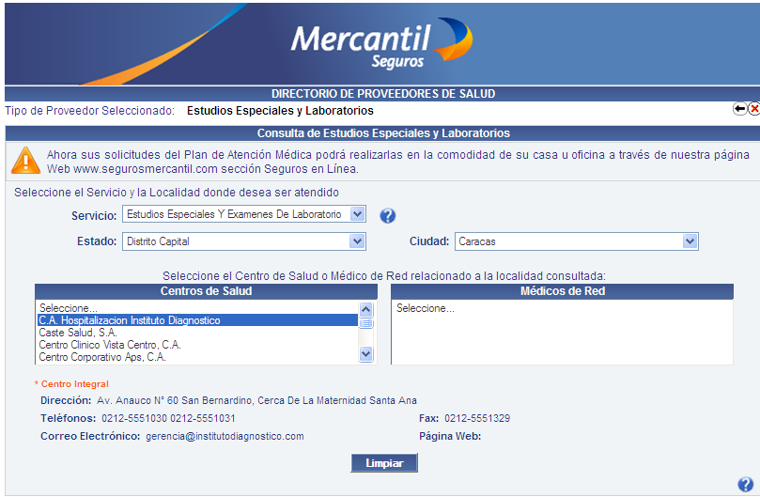





Procedimiento para Consulta de Clínicas
Servicios de Plan de Atención Médica Mercantil
Estudios Especiales y Laboratorio
En sólo 4 pasos…
Despliegue la lista de valores y seleccione la SERVICIO que requiere consultar!
Despliegue la lista de valores y seleccione el ESTADO en que desea realizar la búsqueda!
Despliegue la lista de valores y seleccione la CIUDAD en que desea realizar la búsqueda!
Seleccione el CENTRO DE SALUD o MÉDICO DE LA RED relacionado a la localidad que requiere consultar!
El sistema de forma automática mostrará la información relacionada con los criterios de búsqueda: a) Dirección; b) Teléfonos; c) Teléfono Fax; d) Correo Electrónico; y e) Pagina Web.

Slide 8
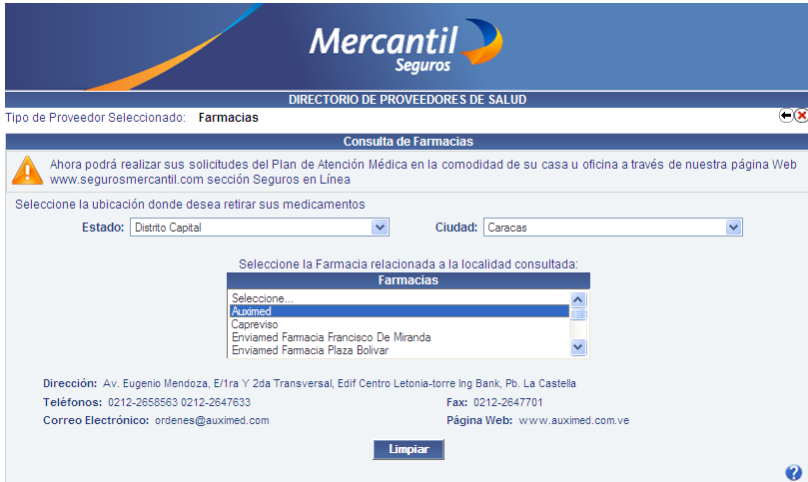





Procedimiento para Consulta de Clínicas
Servicios de Plan de Atención Médica Mercantil
Farmacias
En sólo 3 pasos…
Despliegue la lista de valores y seleccione el ESTADO en que desea realizar la búsqueda!
Despliegue la lista de valores y seleccione la CIUDAD en que desea realizar la búsqueda!
Seleccione la FARMACIA relacionado a la localidad que requiere consultar!
El sistema de forma automática mostrará la información relacionada con los criterios de búsqueda: a) Dirección; b) Teléfonos; c) Teléfono Fax; d) Correo Electrónico; y e) Página Web.

Slide 9
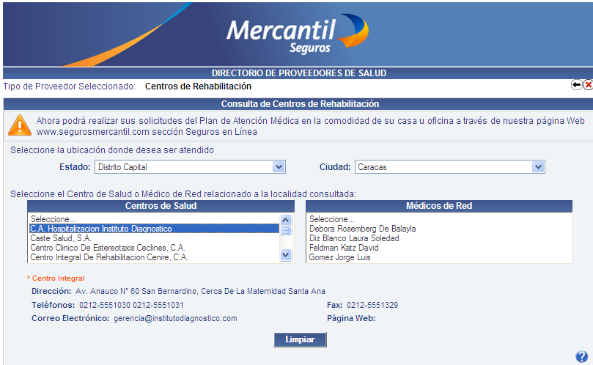





Procedimiento para Consulta de Clínicas
Servicios de Plan de Atención Médica Mercantil
Centros de Rehabilitación
En sólo 3 pasos…
Despliegue la lista de valores y seleccione el ESTADO en que desea realizar la búsqueda!
Despliegue la lista de valores y seleccione la CIUDAD en que desea realizar la búsqueda!
Seleccione el CENTRO DE REHABILITACIÓN relacionado a la localidad que requiere consultar!
El sistema de forma automática mostrará la información relacionada con los criterios de búsqueda: a) Dirección; b) Teléfonos; c) Teléfono Fax; d) Correo Electrónico; y e) Página Web.

Slide 10


Recuerde contactar en caso de algún inconveniente en el manejo y uso de esta herramienta al Departamento de Soporte Usuario a través de la Ext.: 2762424 ó escribir a: helpdesk@segurosmercantil.com, quienes estarán a su entera disposición.

